Slide 1
NAFCO/NSP
會議室預約操作手冊

Slide 2
大綱
1.EIP路徑介紹
2.預約操作說明
3.修改/取消
4.查詢會議室

Slide 3
1
EIP路徑介紹

Slide 4
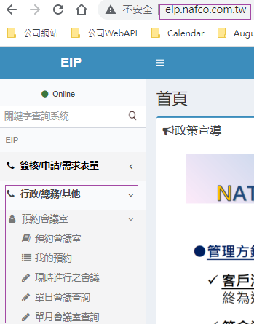
EIP路徑介紹
EIP網址:
http://eip.nafco.com.tw/
行政/總務/其他
預約會議室
我的預約
現時進行之會議
單日會議查詢
單月會議室查詢

Slide 5
2
預約操作說明

Slide 6
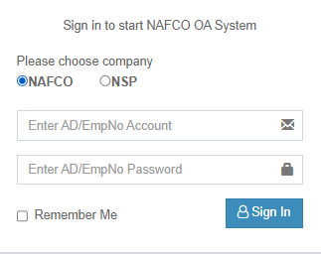
操作說明
1.預約會議:請先使用登入電腦之AD帳密登入
請確認預約的是Nafco或NSP會議室

Slide 7
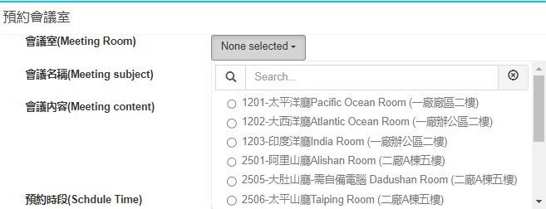
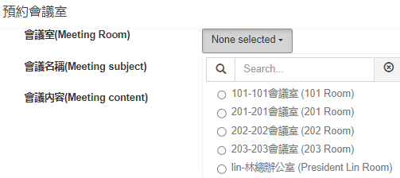
操作說明
2.登入成功後, 會議室會自動帶出Nafco或NSP的會議室
Nafco
說明
Nafco的會議室與NSP會議室會因為登入的公司別不同
如需新增或調整會議室, 請與MIS聯繫
NSP

Slide 8
操作說明
2.請務必輸入會議名稱與預約時段
說明
會議室預約時段請以半小時制預約, 如00 or 30做選擇
會議室預約可連續多日作預約, 比如2023/05/17 10:00~2023/5/19 10:00可連續三日預約會議室

Slide 9
操作說明
3.會議主席請務必輸入, 會議主席選擇或主席電子郵件
與會人員可輸入可不輸入
說明
Nafco登入會讀取Nafco同仁
NSP登入會讀取NSP同仁
送出後, 如無錯誤會發出OutLook通知信給主席與所有與會人員
協助預約者如需收到Outlook通知, 請將自己加入主席或與會人員

Slide 10
操作說明
5.如會議室預約時段重複會有錯誤訊息
預約建檔起訖結束日不可相同
主席人員選擇請勿過多

Slide 11
3
修改/刪除預約會議室

Slide 12
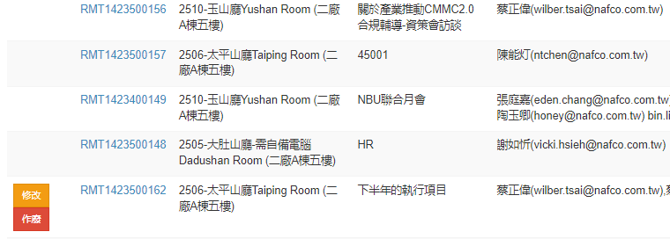
修改刪除預約會議室
1.可藉由我的預約做修改與刪除
預約會議室->我的預約
說明
除會議室與會議名稱與內容及與會人員可以修改外, 其他修改請先將本預約作廢取消後重新預約
主席與與會人員(本公司人員)均可做修改/作廢

Slide 13
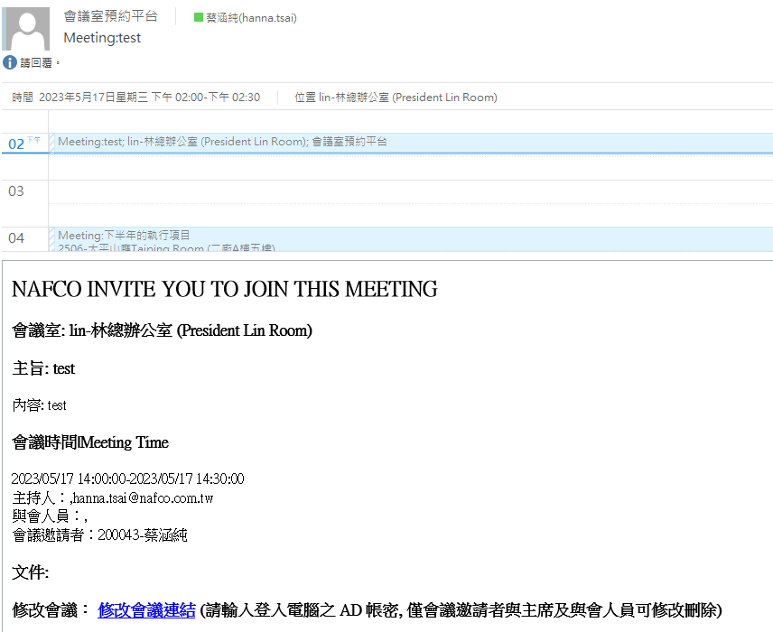
修改刪除預約會議室
2.可藉由Outlook的連結做修改刪除
說明
除會議室與會議名稱與內容及與會人員可以修改外, 其他修改請先將本預約作廢取消後重新預約
主席與與會人員(本公司人員)均可做修改/作廢

Slide 14
4
查詢會議室

Slide 15
查詢會議室
填單人員申請成功後
->我的預約: 透過上方會議室or主席工號或姓名or申請者or時間查詢
->現時進行之會議: 透過網址查詢現在時段進行的會議室
->單日會議室查詢: 透過選擇年月日與會議室可查詢當日的會議室預約情形
->單月會議室查詢: 透過選擇月份與會議室可查詢當月的會議室預約情形
*如會議室必須使用, 請透過上方查詢方式與預約者聯繫調動*

Slide 16
NAFCO
THANK
YOU

